Slide 1

Diseño de un reactor para la obtención de nano-partículas metálicas y facilidades asociadas
TESIS DE GRADO PARA OBTENCIÓN DEL TÍTULO DE INGENIERO MECÁNICO

Slide 2
INTEGRANTES
Carlos Andrés García Cañar
Martín Andrés Salazar Pallares

Slide 3

Antecedentes:
El CEINCI a través del Dr. Cumbal ha realizado investigaciones y trabajos que contribuyen a la remediación ambiental, a través de las nano-partículas.

Slide 4
Antecedentes:
El Proceso de producción de nano-partículas es un experimento que se realiza en los laboratorios del CEINCI, en instrumentos especializados como son: matraces, tubos de ensayo, buretas, en fin; materiales de altísima calidad y a condiciones ideales, obteniéndose resultados muy buenos.

Slide 5


Antecedentes:
El Ecuador a través del Plan Nacional de Minería, quiere orientar y promover dicha actividad, mediante programas de desarrollo a corto, mediano y largo plazo.

Slide 6
Objetivo General:
Diseñar un reactor para la obtención de nano-partículas y facilidades asociadas.

Slide 7
Objetivos Específicos:
Diseñar un modelo escala del Reactor de Nano-partículas metálicas y sus facilidades asociadas, en base a normativa aplicable.
Investigar y determinar un material no metálico para los recipientes aplicable para la elaboración de nano-partículas.

Slide 8
Objetivos Específicos:
Medir parámetros del modelo a escala del Reactor mediante instrumentación apropiada.
Establecer un procedimiento para una correcta elaboración de nano-partículas.
Diseñar un prototipo industrial del Reactor de Nano-partículas metálicas y sus facilidades asociadas, con los parámetros determinados por el Modelo a escala.

Slide 9
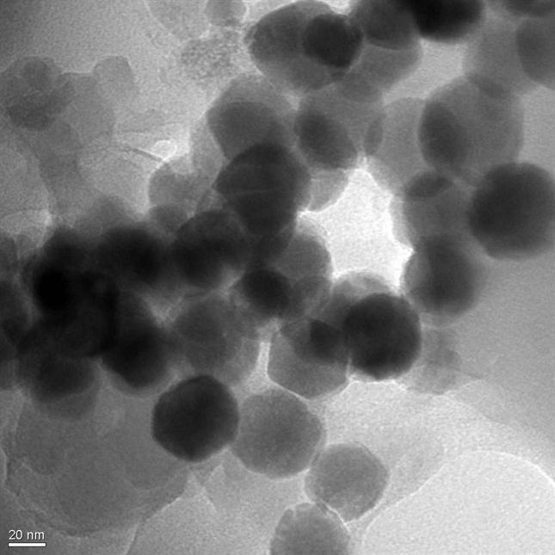
NANO PARTÍCULAS DE HIERRO CERO - VALENTE

Slide 10
Nano-partículas de Hierro cero-valente
Núcleo es Hierro con valencia cero.
Capa Exterior compuesta por hidróxidos y óxidos de hierro.
Diámetro hidrodinámico menor a 100 nm.
Se utilizan para la remediación ambiental.
Ofrece ventaja en la aplicabilidad en la fuente de la contaminación.

Slide 11
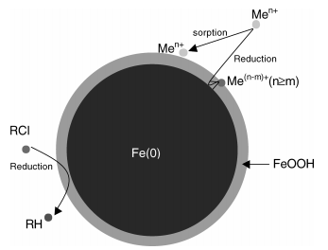
Nano-partículas de Hierro cero-valente

Slide 12
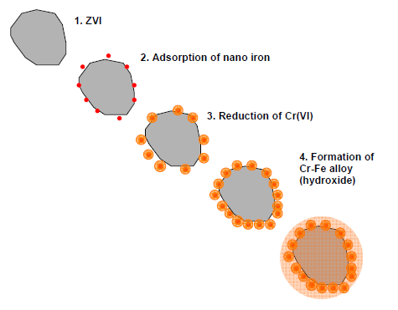
Nano-partículas de Hierro cero-valente
Proceso de encapsulamiento de contaminante metal:

Slide 13
Nano-partículas de Hierro cero-valente
Existen tres técnicas para la elaboración de Nano-partículas:
Molido de alta energía de esferas metálicas de Hierro
Reducción de fase de gas de óxidos de Hierro mediante H2.
Reducción de fase acuosa de sales de hierro mediante Borihidruro de Sodio (NaBH4)

Slide 14
Soluciones Inmersas en la elaboración
Solución de Borihidruro de Sodio (1:4)
Solución de Carboxi Metil Celulosa (1:2)
Solución de Sulfato de Hierro (1:4)

Slide 15
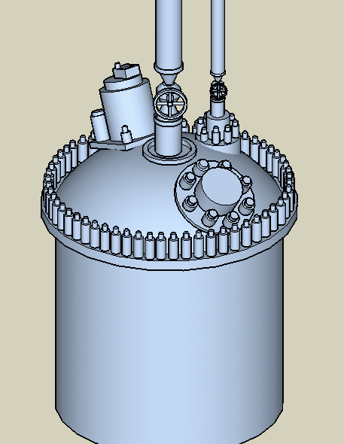
Reactor Químico

Slide 16
Reactor Químico
Unidad procesadora diseñada para que en su interior se lleve a cabo una o varias reacciones química, la cual cuenta con líneas de entrada y salida para sustancias químicas, y está gobernado por un algoritmo de control.

Slide 17
Reactor Químico

Slide 18
Agitación Mecánica
La agitación mecánica es una operación de mezclado, a utilizar cuando el mayor componente de la mezcla es un líquido, que recurre a algún tipo de aspas como dispositivo para conseguir la mezcla

Slide 19
Agitación Mecánica
La agitación mecánica es una operación de mezclado, a utilizar cuando el mayor componente de la mezcla es un líquido, que recurre a algún tipo de aspas como dispositivo para conseguir la mezcla.

Slide 20
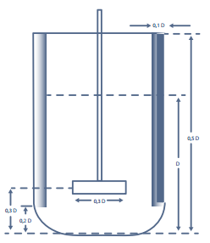
Agitación Mecánica

Slide 21
Tipos de Agitadores
Paletas (20 – 200 RPM)
Turbinas (200 – 2000 RPM)
Propelas (400 – 1750 RPM)

Slide 22
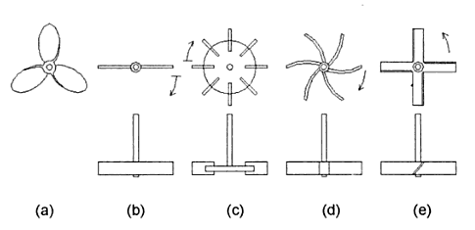
Tipos de Agitadores
(a)propela marina de 3 aspas (b) Impulsor de paletas vertical con dos aspas (c) Turbina con 6 paletas rectas verticales (d) Turbina con aspas verticales curvas (e) Turbinas con aspas inclinadas.

Slide 23



NORMATIVA APLICABLE

Slide 24
Normativa Aplicable
ASME X Fiber- Reinforced Plastic Pressure Vessels
ASME VIII Division 1 Rules for Construction of Pressure Vessels
ASME Boiler and Pressure Vessel Code; Section II, Part D (MATERIALS), 2010
ASME Boiler and Pressure Vessel Code; Section V (NONDESTRUCTIVE EXAMINATION), 2010
ASME Boiler and Pressure Vessel Code; Section IX (WELDING AND BRAZING QUALIFICATIONS) 2010
ASME Boiler and Pressure Vessel Code; Section 16.5, 2003 (PIPE FLANGES AND FLANGED FITTINGS)

Slide 25
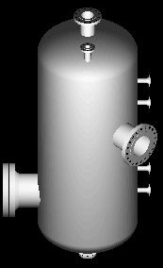
DISEÑO DE LOS RECIPIENTES

Slide 26
Diseño de Tanques de Plástico
ASME X Fiber- Reinforced Plastic Pressure Vessels

Slide 27
Parámetros de diseño
Recipiente Borihidruro Modelo a escala
Parámetros de Diseño | Valores
Volumen Tanque | 2.5 lt
Material | Nylon Poliamida
Diámetro Interno Tanque | 145 mm
Largo Tanque | 195 mm
Temperatura de Operación | 25 °C
Presión Interna de Diseño | 20 psi
Presión Externa de Diseño | -15 psi

Slide 28
Parámetros de diseño
Recipiente Nano-Partículas modelo a escala
Parámetros de Diseño | Valores
Volumen Tanque | 4 lt
Material | Nylon Poliamida
Diámetro Interno Tanque | 145 mm
Largo Tanque | 250 mm
Temperatura de Operación | 25 °C
Presión Interna de Diseño | 20 psi
Presión Externa de Diseño | -15 psi

Slide 29
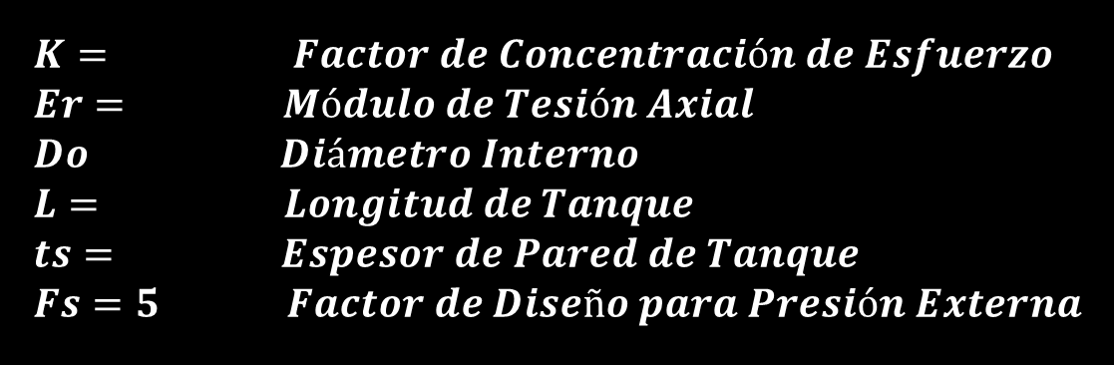
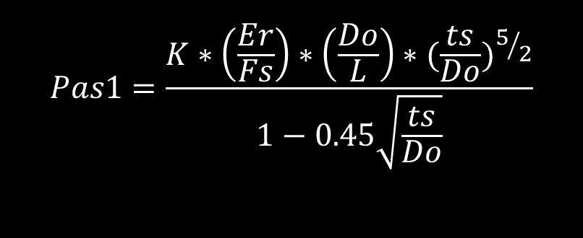
Diseño a presión externa
Se asume un espesor de pared y se calcula con la siguiente fórmula la Presión Externa Máxima admisible
$$Pas1=\frac{K∗\left(\frac{Er}{Fs}\right)∗\left(\frac{Do}{L}\right)∗{(\frac{ts}{Do})}^{5/2}}{1−0.45\sqrt{\frac{ts}{Do}}}$$
$$K= Factor de Concentración de Esfuerzo \\ Er= Módulo de Tesión Axial \\ Do Diámetro Interno \\ L= Longitud de Tanque \\ ts= Espesor de Pared de Tanque \\ Fs=5 Factor de Diseño para Presión Externa$$

Slide 30
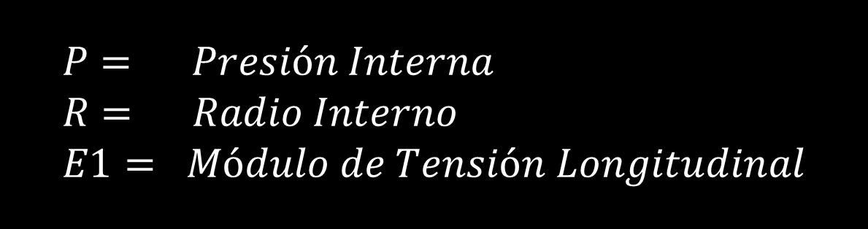
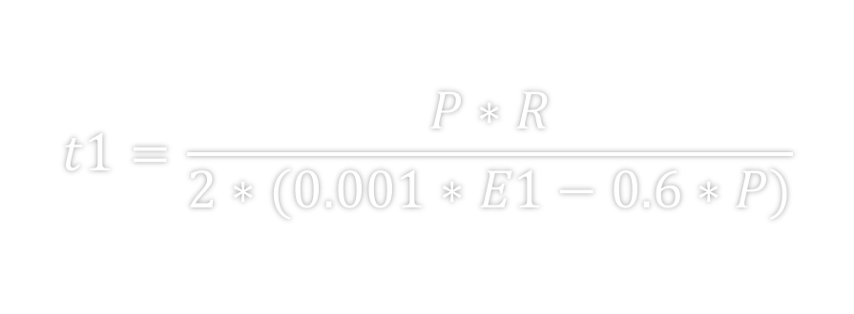
Diseño a presión interna
Espesor de pared para esfuerzo longitudinal:
$$t1=\frac{P∗R}{2∗(0.001∗E1−0.6∗P)}$$
$$P= Presión Interna \\ R= Radio Interno \\ E1= Módulo de Tensión Longitudinal$$

Slide 31
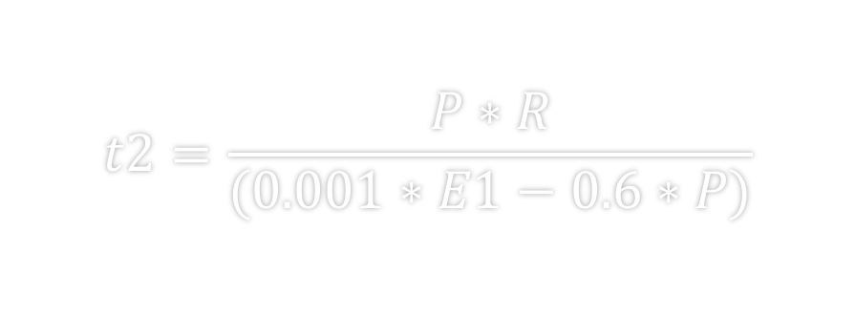
Diseño a presión interna
Espesor de pared para esfuerzo circunferencial:
$$t2=\frac{P∗R}{(0.001∗E1−0.6∗P)}$$
$$P= Presión Interna \\ R= Radio Interno \\ E1= Módulo de Tensión Longitudinal$$

Slide 32
Diseño de Tanques Metálicos
ASME VIII Division 1 Rules for Construction of Pressure Vessels

Slide 33
Parámetros de diseño
Recipiente Carboxi Metal-Celulosa modelo a escala
Parámetros de Diseño | Valores
Volumen Tanque | 3 lt
Material | AISI 304
Diámetro Interno Tanque | 4.16”
Largo Tanque | 375 mm
Temperatura de Operación | 100 °C
Presión Interna de Diseño | 45.35 psi
Presión Externa de Diseño | -15 psi

Slide 34
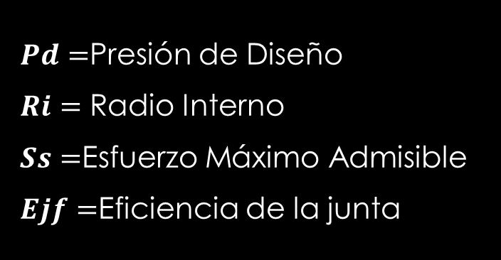
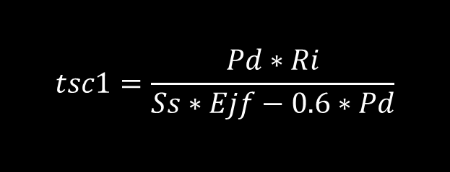
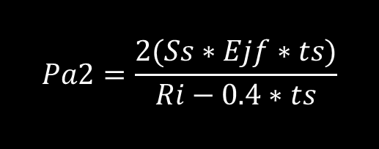
Diseño a presión interna
Espesor mínimo admisible para esfuerzo circunferencial
Presión Admisible
$$tsc1=\frac{Pd∗Ri}{Ss∗Ejf−0.6∗Pd}$$
$$Pa2=\frac{2(Ss∗Ejf∗ts)}{Ri−0.4∗ts}$$
$Pd=$Presión de Diseño
$Ri=$ Radio Interno
$Ss=$Esfuerzo Máximo Admisible
$Ejf=$Eficiencia de la junta

Slide 35
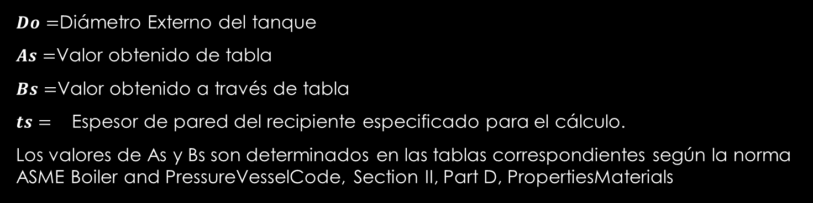
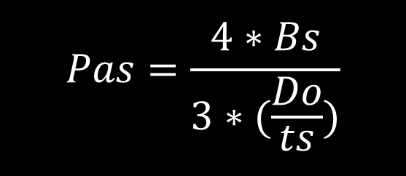
Diseño a presión externa
Presión Extraadmisible:
$$Pas=\frac{4∗Bs}{3∗(\frac{Do}{ts})}$$
$Do=$Diámetro Externo del tanque
$As=$Valor obtenido de tabla
$Bs=$Valor obtenido a través de tabla
$ts=$ Espesor de pared del recipiente especificado para el cálculo.
Los valores de As y Bs son determinados en las tablas correspondientes según la norma ASME Boiler and PressureVesselCode, Section II, Part D, PropertiesMaterials

Slide 36
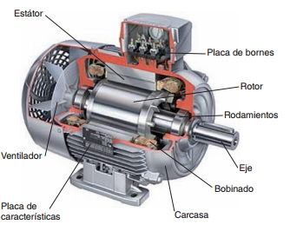
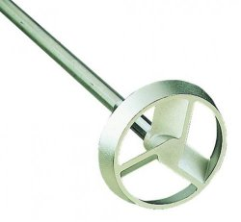
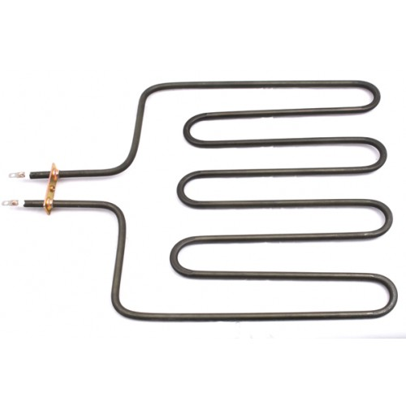
Facilidades Asociadas

Slide 37
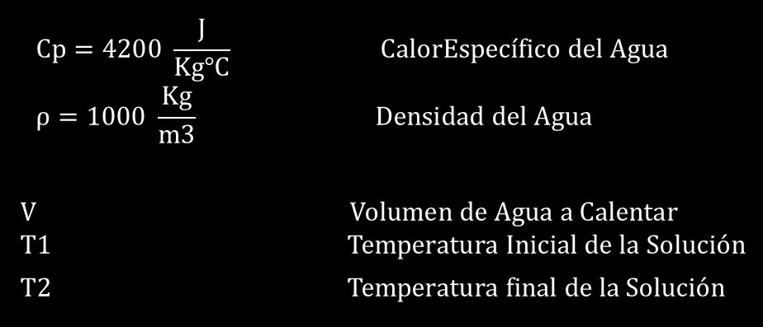
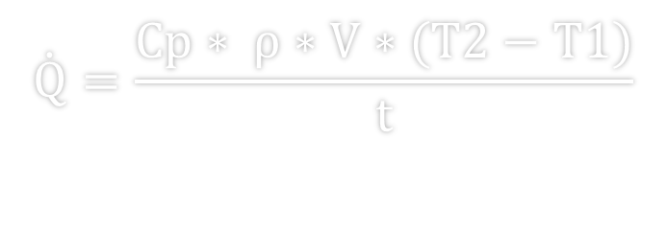
Selección de un calentador
Calor por cambio de temperatura:
$$\dot{Q}=\frac{Cp∗ ρ∗V∗(T2−T1)}{t}$$
$$Cp=4200 \frac{J}{Kg°C} CalorEspecífico del Agua \\ ρ=1000 \frac{Kg}{m3} Densidad del Agua$$
$V Volumen de Agua a Calentar$ $T1 Temperatura Inicial de la Solución$
$$T2 Temperatura final de la Solución$$

Slide 38
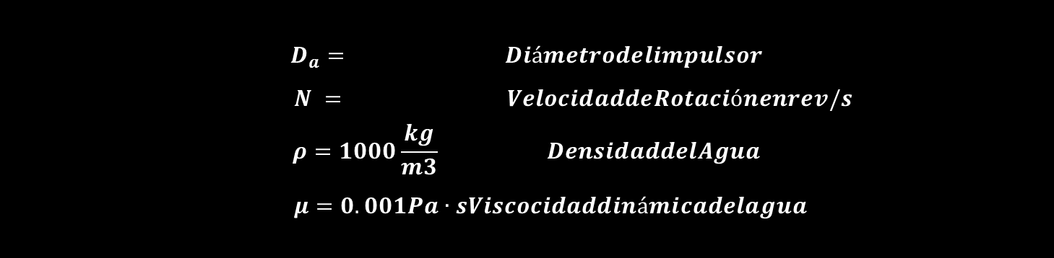
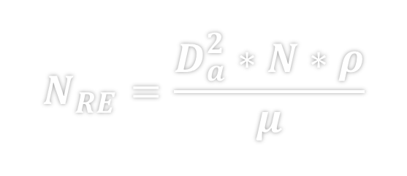
Selección del Motor y Agitador
Para tener un flujo turbulento se necesita un número de Reynolds mayor a 10000. Ecuación del Número de Reynolds:
$$N_{RE}=\frac{D_{a}^{2}∗N∗ρ}{μ}$$
$$D_{a}= Diámetrodelimpulsor$$
$N = VelocidaddeRotaciónenrev/s$
$$ρ=1000\frac{kg}{m3} DensidaddelAgua$$
$μ=0.001Pa∙sViscocidaddinámicadelagua$

Slide 39
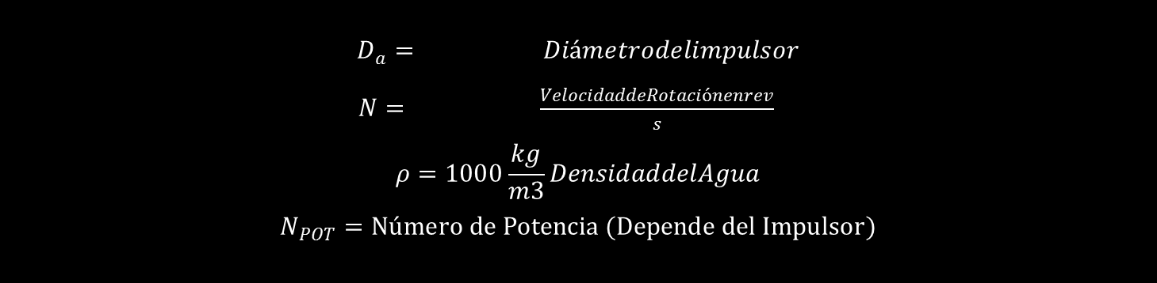
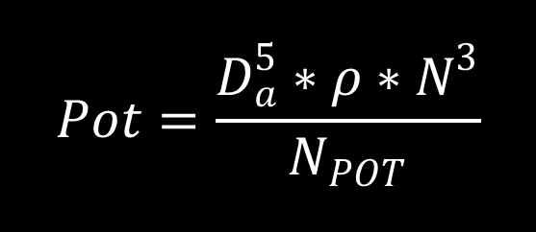
Selección del Motor y Agitador
Potencia que consume agitar un fluido
$$Pot=\frac{D_{a}^{5}∗ρ∗N^{3}}{N_{POT}}$$
$$D_{a}= Diámetrodelimpulsor$$
$N= \frac{VelocidaddeRotaciónenrev}{s}$
$$ρ=1000\frac{kg}{m3}DensidaddelAgua$$
$$N_{POT}=Número de Potencia (Depende del Impulsor)$$

Slide 40
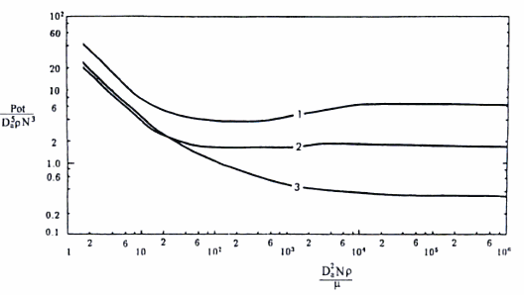
Selección del Motor y Agitador
Número de Potencia
1. Turbina de 6 Aspas verticales 2. Impulsor de 2 paletas planas verticales 3. Propelas marina 3 aspas

Slide 41
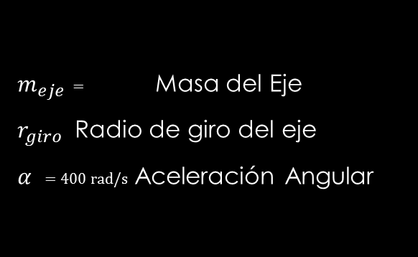
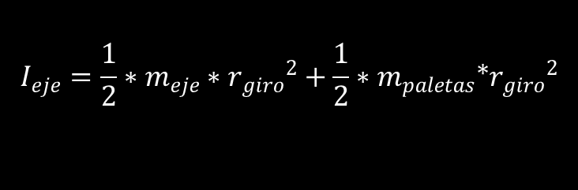
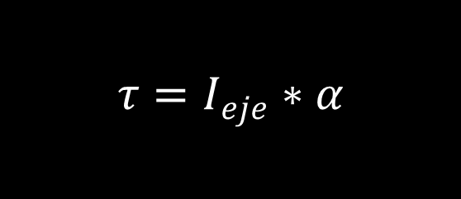
Selección del Motor y Agitador
Inercia del motor Torque del Motor
$$I_{eje}=\frac{1}{2}∗m_{eje}∗{r_{giro}}^{2}+\frac{1}{2}∗m_{paletas}\text{∗}{r_{giro}}^{2}$$
$$τ=I_{eje}∗α$$
$m_{eje}=$Masa del Eje
$r_{giro}$ Radio de giro del eje
$α =400 rad/s$ Aceleración Angular

Slide 42
Procedimiento para elaboración de Nano-partículas para prototipo

Slide 43
Nitrogenación del Agua
Toda agua que se va a utilizar durante el experimento debe ser destilada y nitrogenada.
Se nitrogenan 1550 ml de agua durante 40 min para la Solución de CMC a una presión de 10 psi.
Se nitrogenan 2000 ml de agua durante 40 min para las soluciones restantes a 10 psi.

Slide 44
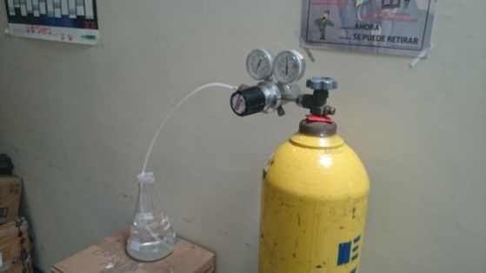
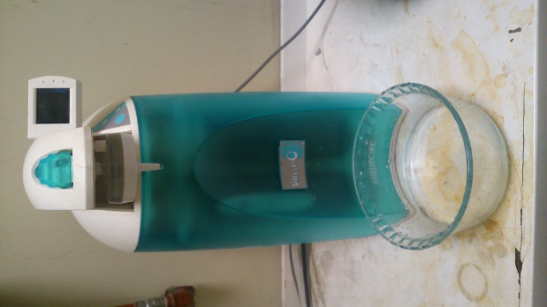
Nitrogenación del Agua
Destilador de Agua
Nitrogenación de agua

Slide 45
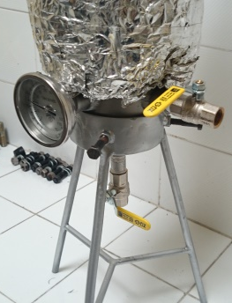
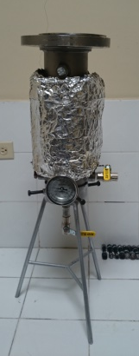
Generación de CMC
A) Montar el recipiente en su base respectiva y luego comprobar que todas las válvulas estén cerradas.

Slide 46
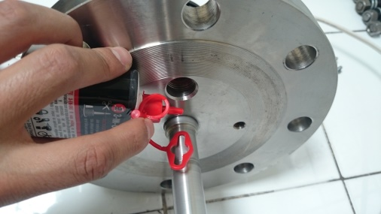
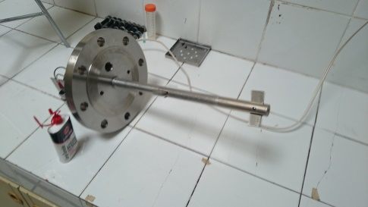
Generación de CMC
B) Lubricación del Eje agitador

Slide 47
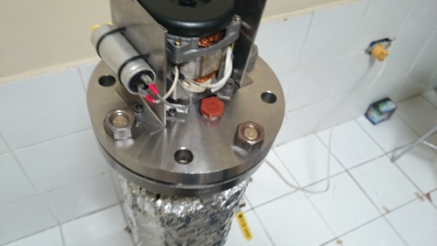
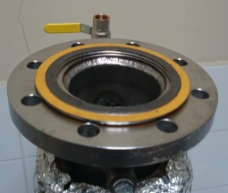
Generación de CMC
C) Colocar y cerrar la tapa bridada.

Slide 48
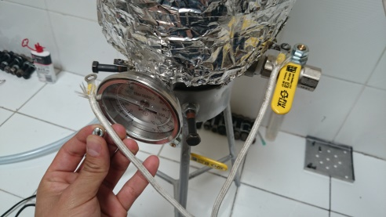
Generación de CMC
D) Conectar resistencias eléctricas

Slide 49
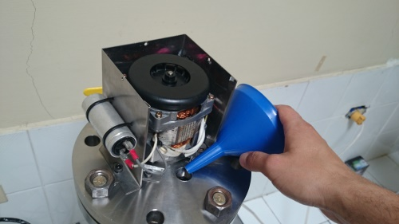
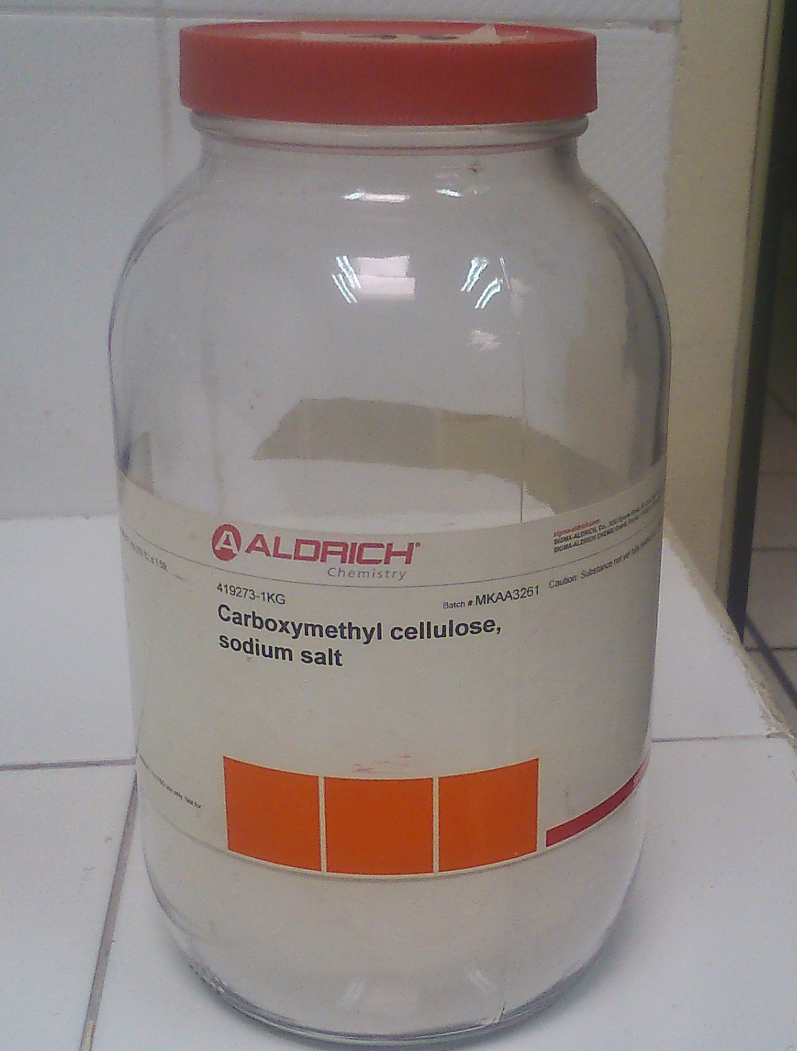
Generación de CMC
E) Cargar 15 gr. CMC en polvo al recipiente y 1550 ml de agua.

Slide 50
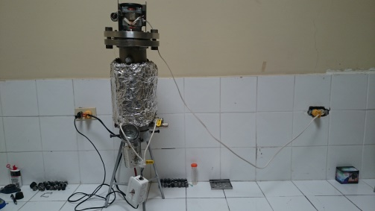
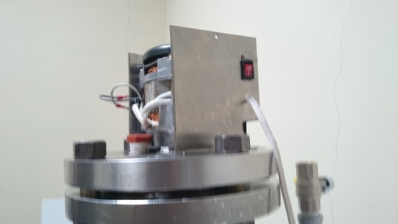
Generación de CMC
F) Encender motor y resistencias.

Slide 51
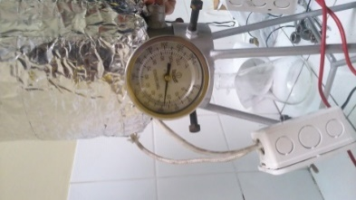
Generación de CMC
G) Dejar subir la temperatura, controlando que no se sobrecaliente el motor.

Slide 52
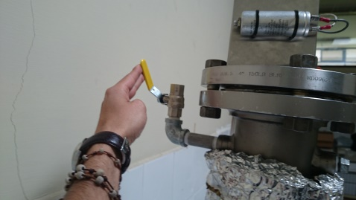
Generación de CMC
H) Liberar el vapor generado mediante la válvula de desfogue manual

Slide 53
Generación de CMC
I) Dejar enfriar la solución durante 12 horas mínimo y volver a nitrogenar durante 30 min.

Slide 54
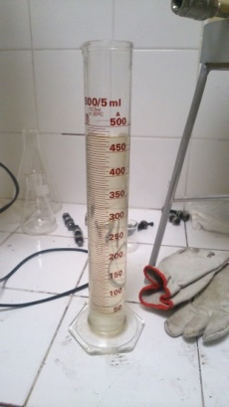
Generación de CMC
Solución de Carboxi Metil Celulosa totalmente polimerizada y disuelta

Slide 55
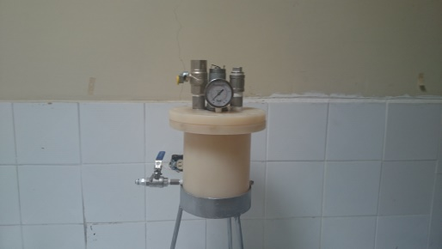
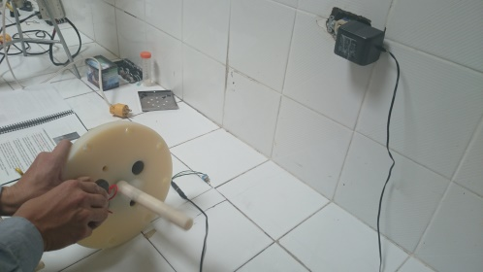
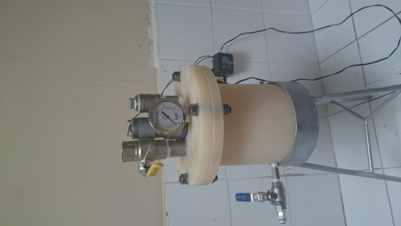
Generación de Borihidruro
A) Se coloca en base, se lubrica eje y se cierra el recipiente

Slide 56
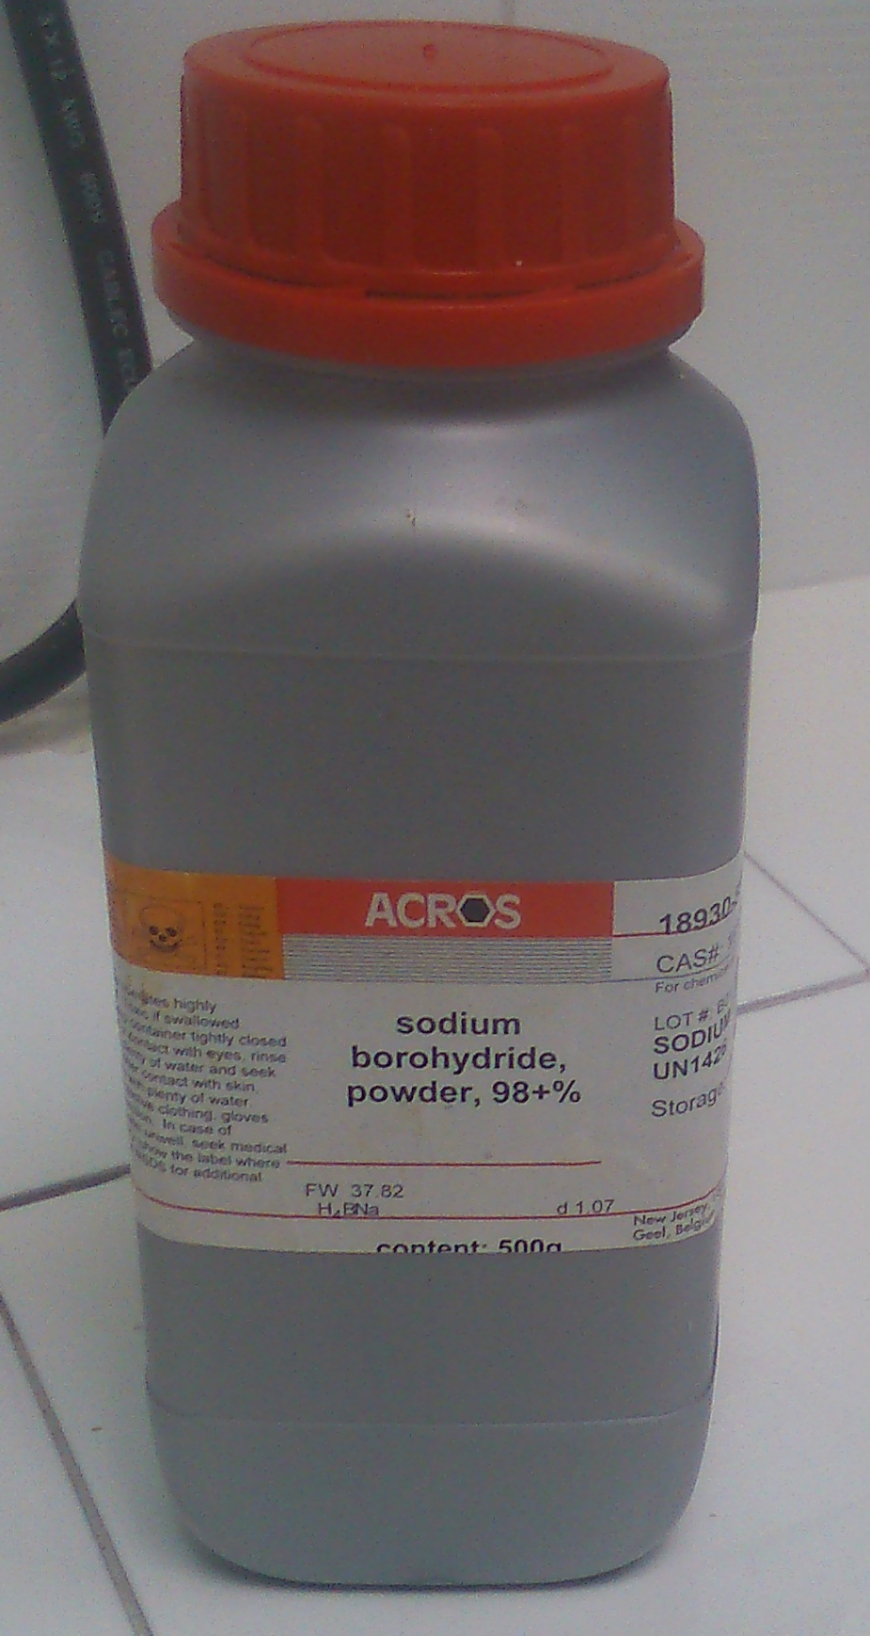


Generación de Borihidruro
B) Colocar 1,457 gr. de Borihidruro de Sodio en 1050 ml de agua y encender el motor

Slide 57
Generación de Borihidruro
C) Dejar mezclar durante 10 min

Slide 58


Generación de Sulfato de Hierro
A) Lubricar eje, cerrar reactor y conectar el sistema

Slide 59
Generación de Sulfato de Hierro
A) Lubricar eje, cerrar reactor y conectar el sistema

Slide 60

Generación de Sulfato de Hierro
B) Se extrae el aire que se encuentra en el interior del reactor accionando la bomba de vacío.

Slide 61


Generación de Sulfato de Hierro
C) Se ingresa al reactor 20,85 gr. de Sulfato de Hierro y 750 ml de agua y se acciona el motor

Slide 62

Generación de Nano-partículas
A) Se vierte la solución de CMC en el reactor abriendo la válvula de paso correspondiente, encendida la bomba de vacío

Slide 63
Generación de Nano-partículas
B) Se vierte la solución de CMC en el reactor abriendo la válvula de paso correspondiente, encendida la bomba de vacío

Slide 64

Generación de Nano-partículas
B) Se abre la válvula de aguja para dejar pasar a la solución de Borihidruro, de tal manera que caiga gota a gota en el reactor

Slide 65

Generación de Nano-partículas
C) Dejar agitar el sistema durante 10 min

Slide 66

Medición de Nano-partículas
A) Se apaga el sistema y se extrae el producto final abriendo la válvula de salida

Slide 67


Medición de Nano-partículas
B) Se extrae de 4 - 6 gotas de nano-partículas y se las coloca en la celda de medición, haciéndolas pasar por un filtro de 0,45 µm, y se las disuelve en agua destilada

Slide 68


Medición de Nano-partículas
C) Se coloca la celda en la máquina de medición, y se determina el diámetro promedio de las nano-partículas

Slide 69

Fabricación de prototipo

Slide 70
Recipiente Borihidruro
  Material de fabricación: Duralón
  Materiales: Tocho de Ø230X285 mm
  Procesos:
  Refrentado de caras
  Cilindrado entre dos puntos por torno
  Maquinado en CNC
  Taladrado para aberturas
  Machuelado para roscas NPT
  Corte por Cizalla

Slide 71

Recipiente Borihidruro

Slide 72
Recipiente Carboxi Metil Celulosa
  Material: Acero Inox austenítico 304
  Materiales:
Brida Inox deslizable 4” X 150 lbs T304
Brida Inox ciega 4” X 150 lbs T304
Tubería Inox 304 SCH40 Ø4”X335mm
Plancha Inox 304 4mm Ø140mm
Threatolet Inox roscados ½” por 3000 lbs T304

Slide 73
Recipiente Carboxi Metil Celulosa
  Procesos:
Cuerpo:
Unión de Brida deslizable con Tubo Inóx con soldadura TIG.
Taladrado de aberturas en cuerpo
Soldeo TIG de threatolets con el tanque
Doblado de plancha inox para dar forma semiesférica
Unión de plancha doblada con Tubo a través de soldadura TIG.
Tapa:
Brida Ciega
Taladrado y Machuelado para aberturas de tapa.

Slide 74

Recipiente Carboxi Metil Celulosa

Slide 75
Recipiente Nano-partículas
  Material: Duralón de Ø250X285 mm
  Procesos:
  Refrentado de caras
  Cilindrado entre dos puntos por torno
  Maquinado en CNC
  Taladrado para aberturas
  Machuelado para roscas NPT
  Corte por Cizalla

Slide 76

Recipiente Nano-partículas

Slide 77

Pruebas de Funcionamiento

Slide 78
Recipiente Carboxi Metil Celulosa
  Prueba Neumática a 60 psi de presión durante 2 h.
  Prueba de calentamiento, de 20 – 92 °C en 25 min

Slide 79


Prueba Neumática CMC
Potencia que consume agitar un fluido
$$Ph=1.3∗\left(MAWP ó Pd\right)∗\frac{S\left(temp. prueba\right)}{S\left(temp. diseño\right)}=60 psi$$
$Ph$: Presión de Prueba
$MAWP:$ Presión máxima permisible de trabajo
$Pd:$ Presión de diseño
$\frac{S\left(temp. prueba\right)}{S\left(temp. diseño\right)} :$Relación entre valores máximos admisibles de esfuerzo

Slide 80


Prueba Neumática CMC

Slide 81
Prueba Calentamiento CMC
Tabla Prueba de Calentamiento Tanque Carboxi
Tiempo | Temperatura | Resistencia
0 min | 20 °C | Encendida
4:34 min | 25 °C | Encendida
6:03 min | 30 °C | Encendida
7:20 min | 35 °C | Encendida
8:36 min | 40 °C | Encendida
9:43 Min | 45 °C | Encendida
10:50 min | 50 °C | Apagada
12:07 min | 55 °C | Apagada
14:06 min | 60 °C | Encendida
16:26 min | 65 °C | Encendida
17:55 min | 70 °C | Encendida
19:07 min | 75 °C | Encendida
20:22 min | 80 °C | Encendida
21:30 min | 85 °C | Apagada
23:01 min | 90 °C | Apagada
24:30 min | 92 °C | Apagada

Slide 82
Prueba Calentamiento CMC

Slide 83
Recipiente Borihidruro:
  Prueba Neumática a 35 psi de presión durante 2 h.

Slide 84
Recipiente Nano-partículas
  Prueba Neumática a 35 psi de presión durante 2 h.
  Prueba de vacío a -2 psi durante 1 h.

Slide 85

Prueba Vacío - Nano-partículas

Slide 86

RESULTADOS TANQUES

Slide 87
MODELO A ESCALA

Slide 88
Recipiente Borihidruro

Slide 89
Recipiente Carboxi Metil Celulosa

Slide 90
Recipiente Nano-partículas

Slide 91

Nano-partículas obtenidas

Slide 92
Nano-partículas obtenidas
Tabla distribución de tamaño Nano - partículas
Descripción | Dimensión
Mediana | 0.0072 µm
Media | 0.0073 µm
Varianza | 5.02 E-6 µm
Desviación Standard | 0.0022 µm
Covarianza | 1.96 E-2 µm²
Coeficiente de Difusión | 1.46 E-2 m²/s

Slide 93
PROTOTIPO INDUSTRIAL

Slide 94
Recipiente Borihidruro Protipo
Parámetros de diseño
TANQUE BORIHIDRURO Acero
Parámetros de Diseño | Valores
Volumen Tanque | 1 m³
Material | AISI 304 / Polietileno
Diámetro Interno Tanque | 1 m
Largo Tanque | 1.27 m
Temperatura de Operación | 20 °C
Presión Interna de Diseño | 71.3 psi
Presión Externa de Diseño | -15 psi

Slide 95
Recipiente de Carboxi Protipo
Parámetros de diseño
TANQUE Carboxi Acero
Parámetros de Diseño | Valores
Volumen Tanque | 1 m³
Material | AISI 304 Austenítco
Diámetro Interno Tanque | 1 m
Largo Tanque | 1.27 m
Temperatura de Operación | 100 °C
Presión Interna de Diseño | 25 psi
Presión Externa de Diseño | -15 psi

Slide 96
Recipiente Nano-partículas Prototipo
Parámetros de diseño
TANQUE NANO-PARTÍCULAS Acero
Parámetros de Diseño | Valores
Volumen Tanque | 2 m³
Material | AISI 304 / Polietileno
Diámetro Interno Tanque | 1.2 m
Largo Tanque | 1.6 m
Temperatura de Operación | 20 °C
Presión Interna de Diseño | 71.3 psi
Presión Externa de Diseño | -15 psi

Slide 97

Recipientes Plásticos
Catálogo Plastigama

Slide 98
Recipiente Borihidruro
Diseño a presión externa e interna en polietileno
TANQUE BORIHIDRURO PLÁSTICO
Parámetros Calculados | Valores
Presión Externa admisible de tanque | 3.47 psi
Presión Externa admisible en cabeza elipsoidal | 3.903 psi
TANQUE BORIHIDRURO PLÁSTICO
Parámetros Calculados | Valores
Espesor de pared mínimo por esfuerzo tangencial | 133 mm
Espesor de pared mínimo por esfuerzo circunferencial | 265 mm

Slide 99
Recipiente Nano-partículas
Diseño a presión externa e interna en polietileno
TANQUE NANO-PARTÍCULAS PLÁSTICO
Parámetros Calculados | Valores
Presión Externa admisible de tanque | 2.88 psi
Presión Externa admisible en cabeza elipsoidal | 3.25 psi
TANQUE NANO-PARTÍCULAS PLÁSTICO
Parámetros Calculados | Valores
Espesor de pared mínimo por esfuerzo tangencial | 145 mm
Espesor de pared mínimo por esfuerzo circunferencial | 290 mm

Slide 100
Recipiente Borihidruro y Carboxi Metil Celulosa Protipo
Diseño a presión externa en acero

Slide 101
Recipiente Borihidruro y Carboxi Metil Celulosa Prototipo
Diseño a presión interna en acero

Slide 102
Recipiente Nano-partículas Prototipo
Diseño a presión externa en acero
RESUMEN DE CÁLCULO
Descripción | Valores
Espesor de pared de recipiente | 0.25 in (6.35mm)
Espesor mínimo por esfuerzo circunferencial | Sin refuerzo
Espesor mínimo por esfuerzo longitudinal | Sin refuerzo
PresiónExternaAdmisible | 40.62 psi

Slide 103
Reactor Industrial
Se determinó que la mejor alternativa de construcción para los tres recipientes es con acero Inoxidable AISI 304, debido a que las presiones admisibles externas en los recipientes de plástico son menores y que los espesores mínimos requeridos son muy grandes en los mismos. Los recipientes de acero inoxidable son de fácil maquinabilidad, por lo que se pueden instalar fácilmente en estos motores, válvulas, mangueras, instrumentación, etc.

Slide 104
Reactor Industrial
Beneficios de usar acero AISI 304:
Fácil limpieza
Al ser un acero austenítico, no tiene magnetismo
Alta resistencia a la corrosión
Fácil maquinabilidad
Económico y altamente comercial (se lo encuentra en diferente presentaciones como planchas, tubería, etc.)

Slide 105
Preparación Nano-partículas

Slide 106

Esquema Recipiente Borihidruro

Slide 107

Esquema Recipiente Carboxi

Slide 108

Esquema Recipiente Nano - partículas

Slide 109

INCONVENIENTES

Slide 110
Concentración de CMC
La cantidad de solución y la concentración de CMC es un factor importante en la obtención exitosa de nanopartículas de tamaños pequeños. Hay que considerar los siguientes parámetros en la producción de solución de CMC:
Medir el peso (en gramos) de carbolximetil celulosa en polvo necesario para formar la solución (15 gr.)
Evitar que la CMC (polvo) se pegue en las paredes del recipiente, ya que debido al calor y a la alta temperatura, éste químico se quema, produciendo una disminución en la concentración de la solución, suciedad e impide una total polimerización en el agua nitrogenada.

Slide 111

Concentración de CMC

Slide 112
Concentración de Oxígeno Disuelto
Mediante la nitrogenación del agua se elimina el oxígeno disuelto
Efectos de alta concentración de oxígeno disuelto:
Partículas de tamaño superior a 150 nanómetros y con una varianza alta.
La oxidación de la solución de Sulfato de Hierro.

Slide 113
Temperatura en CMC
La temperatura es un factor primordial para la producción de solución CMC para poder llegar a polimerizarla.
Si la temperatura es muy elevada la CMC se quema, lo cual impide que la solución posea la concentración idónea.
La temperatura influye en la vida útil del eje y del motor, debido a que éste se dilata provocando mayor rozamiento y fricción en el orificio de la tapa bridada; y además provoca que las esferas del rodamiento tengan mayor apriete.

Slide 114
Agitación
La agitación es el parámetro que permite conseguir uniformidad en la solución.
Una característica elemental de la agitación son las RPM y la forma de las paletas del eje
La forma de las paletas también es importante, para producir la mayor turbulencia posible y que haya gran área de contacto con el fluido se recomienda paletas planas de una longitud total de 50 o 60% el diámetro del recipiente.

Slide 115
Agitación

Slide 116
CONCLUSIONES Y RECOMENDACIONES

Slide 117
Conclusiones
Después de realizar el diseño del Reactor de Nano-partículas y sus facilidades asociadas se pudo determinar que el parámetro más crítico fue la presión externa debido a que este establecerá tanto el espesor de pared del cuerpo como de la cabeza del recipiente, puesto que la presión admisible externa es mucho menor a la presión admisible interna.
El material Nylon Poliamida (Duralón) fue muy útil y versátil para la manufactura de los tanques de Borihidruro y reactor de nano-partículas de los modelos a escala, debido a que sus características mecánicas y su composición química permitieron un desarrollo exitoso del experimento. Este material es de fácil maquinabilidad y no genera ninguna cotaminación ni reacción química indeseada que altere el proceso de generación de nano-partículas. Además es un material liviano que permite la fácil manipulación de los tanques.

Slide 118
Conclusiones
En el recipiente de Carboxi-metil celulosa los parámetros que se deben controlar son presión, temperatura y nivel, en el recipiente de borihidruro los parámetros que se deben controlar son presión y nivel; para el reactor, al ser el recipiente principal donde se generan las nano-partículas, se deben controlar todos los parámetros inmersos en el proceso como son: temperatura, presión, nivel y porcentaje de oxígeno disuelto en la solución.
Para asegurar la formación de nano-partículas de tamaño dentro del rango de 0 – 100 nm, se debe seguir el procedimiento establecido, dando importancia a factores muy importantes como son orden y limpieza. De esta manera se asegurará que la completa disolución de los químicos en cada uno de los tanques y un producto final dentro de los parámetros requeridos.

Slide 119
Conclusiones
El diseño de los recipientes prototipo tomó como referencia los parámetros y aspectos del modelo a escala, con lo cual se puedo comprobar la factibilidad de llevar el proceso de generación de nano-partículas de hierro cero-valente a un proceso industrial.

Slide 120
Recomendaciones
Para el prototipo se recomienda fabricar todos los tanques inmersos en la elaboración de nano-partículas en acero inoxidable AISI 304, debido a que es un material que se encuentra fácilmente en la industria ecuatoriana, debido a sus propiedades mecánicas puede soportar los parámetros de diseño y permite la instalación y acoplamiento de elementos complementarios como son motores, sellos, válvulas, instrumentación en fin.

Slide 121
Recomendaciones
Para prevenir la filtración de aire y partículas ajenas a las soluciones reactivas, las cuales podrían perjudicar la correcta formación de nano-partículas, se deben consideras los siguientes aspectos: instalar un sello mecánico multiresorte, el cual sellará completamente los ejes agitadores, con caras de vitón-grafito autolubricantes con sellos de vitón, controlar el proceso de fabricación de los recipientes principalmente en los cordones de soldadura, donde se podrían suscitar fugas o filtraciones si el proceso no se realiza correctamente, controlar el correcto ajuste en conexiones roscadas y acoplamiento de instrumentación.

Slide 122
Recomendaciones
En el tanque de Carboxi se requiere un sistema de calentamiento zonificado, el cual ayudará a la funcionabilidad del tanque para varios volúmenes de solución.
Para poder producir varios volúmenes de solución, logrando la completa disolución de los químicos, se recomiendo instalar un variador de frecuencia en los motores, el cual permitirá variar la velocidad de agitación a conveniencia dependiendo del volumen de líquido que se tenga que agitar.

Slide 123

GRACIAS

